Slide 1
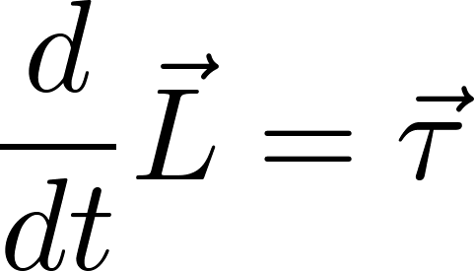
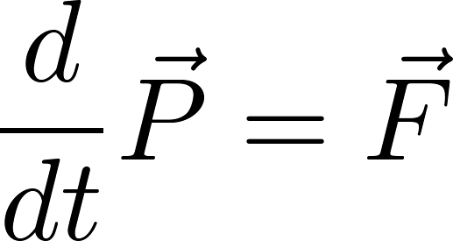
Suma na ľavej strane je celkový moment hybnosti sústavy, na ľavej strane je súčet momentov síl, teda celkový moment vonkajších síl
Upozornime, že túto rovnicu sme dostali za predpokladu, že vnútorné medzičasticové sily sú centrálne.
Zopakujme si:
Pre translačný pohyb telesa ako celku (pohyb ťažiska) sme dostali „Newtonovu rovnicu sily“
Ako uvidíme neskôr, rovnica
je analógom Newtonovej rovnice pre rotačný pohyb telesa ako celku.

Slide 2
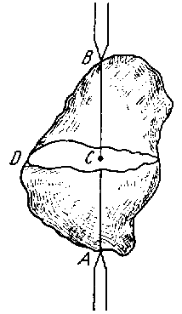
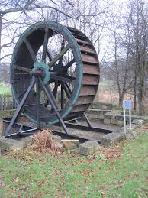
Prípad nulového momentu síl
V prípade nulového momentu vonkajších síl ($\vec{τ}=0$) dostaneme vzťah
To je zákon zachovania momentu hybnosti.
Aby nám rovnice obsahujúce moment hybnosti boli na niečo užitočné, musíme sa naučiť vypočítať moment hybnosti aspoň v nejakých typických situáciách.
Najjednoduchší prípad je tuhé teleso upevnené tak, že môže ľubovoľne rotovať okolo fixnej osi.

Slide 3
Tuhé teleso rotujúce okolo fixnej osi
jednotkový vektor v smere osi je $\vec{n}$, uhlová rýchlosť má smer osi $\vec{ω}=ω\vec{n}$.
Problém si značne zjednodušíme, keď budeme rátať moment hybnosti voči osi, teda $\vec{L}.\vec{n}$.
Bez ujmy na všeobecnosti môžeme stotožniť os z nehybnej inerciálnej vzťažnej sústavy za totožnú s osou rotácie telesa. Uvažujme malý objemový element telesa $dV$, ktorého okamžité súradnice (voči pevnej vzťažnej sústave) sú $(x,y,z)$.
Ten bod v dôsledku rotácie telesa okolo osi sa bude pohybovať po kružnici
polomerom a to je súčasne i rameno hybnosti.
Veľkosť rýchlosti toho elementu bude
Preto pre moment hybnosti toho objemového elementu vzhľadom na os (chápaný ako vektor) bude platiť („rameno krát hybnosť“)
Hmotnosť uvažovaného objemového elementu sme označili $dm$. Súčasne si treba uvedomiť, že smer vektora momentu hybnosti voči referenčnému bodu $O$ je naozaj $\vec{n}$ a teda aj $\vec{ω}$.

Slide 4
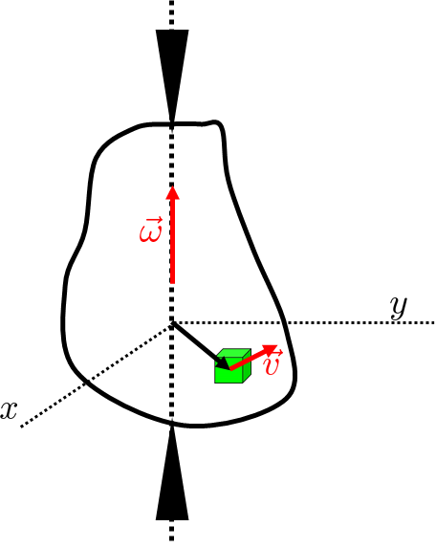
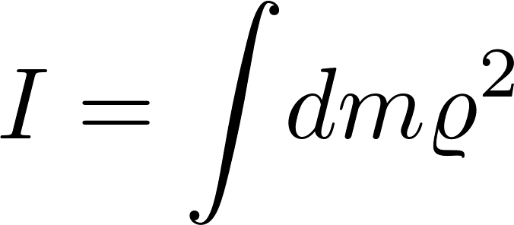
Celkový moment hybnosti telesa vzhľadom na os otáčania teda dostaneme ako súčet cez všetky objemové elementy telesa.
Označili sme
veličina $I$ sa volá moment zotrvačnosti telesa voči osi z . V definícii momentu zotrvačnosti nie je dôležité, že za os otáčanie sme zvolili práve os z. Moment zotrvačnosti tuhého telesa je definovaný voči akejkoľvek osi otáčania vzťahom
kde $ρ$ je vzdialenosť hmotného elementu telesa od osi otáčania.
Zopakujme teda: moment hybnosti tuhého telesa rotujúceho okolo fixnej osi uhlovou rýchlosťou $\vec{ω}$ je

Slide 5
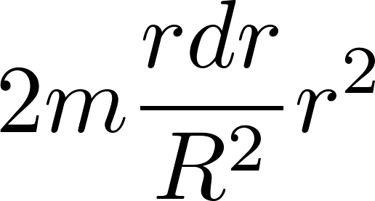
Moment zotrvačnosti valca rotujúceho okolo svojej osi
hmotnosť LEGO kocky
kvadrát vzdialenosti LEGO kocky od osi
hmotnosť „medzivalčia“ ($R$ je polomer valca, $h$výška)
príspevok „medzivalčia“ k momentu zotrvačnosti

Slide 6
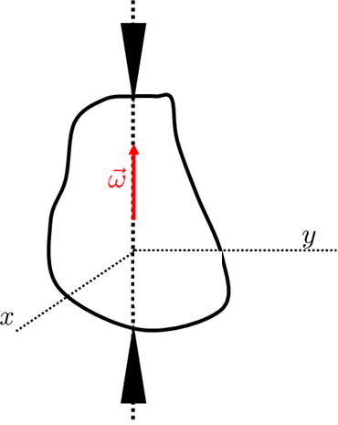
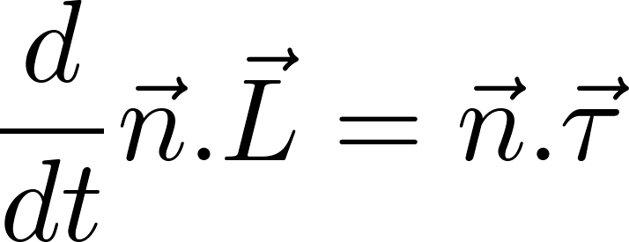
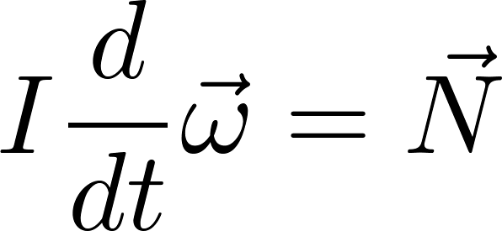
Tuhé teleso rotujúce okolo fixnej osi
Systém: teleso rotujúce okolo fixnej osi
Okamžitý stav: momentálny uhol otočenia voči zvolenej štandardnej polohe (natočeniu) a uhlová rýchlosť, teda stav je dvojica $(\vec{θ}, \vec{ω})$. Napísali sme to ako dva vektory, ale oba ležia v osi otáčania, takže na zadanie stavu stačia dve čísla. Vektorové označenie sme použili pre zvýraznenie faktu, že tie čísla môžu byť kladné aj záporné
Pohybová rovnica: V každom stave musíme poznať moment síl voči osi otáčania, ktorými vonkajší svet pôsobí na to teleso, teda $\vec{N}.$ Je to opäť vektor ležiaci v osi, takže zase je to iba jedno číslo (kladné alebo záporné). Pohybová rovnica sa dostane zo všeobecnej rovnice
jej priemetom na os otáčania

Slide 7
Tuhé teleso v homogénnom gravitačnom poli.
Na hmotnostný element telesa $dm$ pôsobí v jeho ľubovoľnej polohe sila
$δ\vec{F}=−δm g \vec{k}$.
Prvým dôsledkom je, že vektorový súčet všetkých síl sa počíta veľmi jednoducho:
$m$ je celková hmotnosť telesa. Dostali sme teda celkovú tiaž telesa. Upozornime, že tento vzorec nič nehovorí o nejakom „pôsobisku tiaže“. Je to jednoducho vektor, teda čosi, čo má tri zložky a žiadne pôsobisko.

Slide 8
Ťažisko
Vypočítajme celkový moment hybnosti tiažových síl pôsobiacich na tuhé teleso. Zvoľme si ľubovoľný okamih a stav natočenia telesa. Uvažujeme hmotný element telesa $δm(\vec{r})$. Týmto označením chceme povedať, že uvažujeme hmotný element, ktorý sa pre dané natočenie telesa nachádza v polohe $\vec{r}$. Celkový moment hybnosti získame sčítaním cez všetky hmotné elementy telesa. Dostaneme
Druhý činiteľ vo vektorovom súčine je konštantný vektor, môžeme ho „vyňať pred zátvorku“, teda von z integrálneho súčtu a dostaneme
Vo vzorci vystupuje polohový vektor hmotného stredu telesa. Slovne vyjadrené: moment tiažových síl pôsobiacich na tuhé teleso ja taký istý, aký by bol moment tiažovej sily pôsobiacej na hmotný bod, ktorý „by sedel“ v hmotnom strede telesa a jeho hmotnosť by bola rovná celkovej hmotnosti telesa. To je dôvod, prečo sa hmotný stred nazýva často „ťažisko“ a kreslia sa ľudové obrázky, že „tiaž telesa pôsobí v ťažisku“. Zdôraznime, že referenčný bod sme nevolili nijako špeciálne!

Slide 9
Upozornime, že ľudové obrázky o tiaži pôsobiacej v ťažisku sú dostatočne mätúce napríklad v situáciách ako je tiaž železnej obruče, ktorá má ťažisko v svojom geometrickom strede (kde nie je ani kúsok železa):
Obrázok sám o sebe nie je zlý, ak ho chápeme tak, že vyjadruje vzorec
mätúca je len naivná ľudová interpretácia toho obrázka.

Slide 10
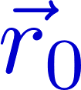
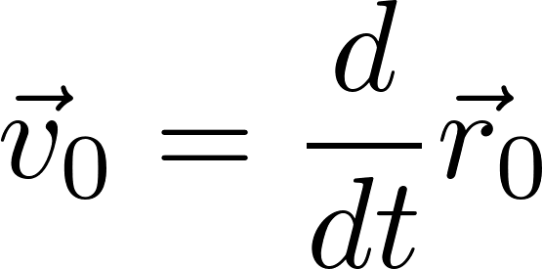
Neinerciálne sústavy
Sústava $(\vec{i},\vec{j},\vec{k})$ je inerciálna, sústava $({\vec{i}}^{′},{\vec{j}}^{′},{\vec{k}}^{′})$ je neinerciálna.
Uvažujme hmotný bod. Jeho polo-
hový vektor voči inerciálnej sústave je $\vec{r}$, voči neinerciálnej sústave $\vec{r}′$. Polohový vektor počiatku neinerciálnej sústavy voči inerciálnej je ${\vec{r}}_{0}$.
Neinerciálna sústava je ako tuhé teleso, jeho stav (voči inerciálnej sústave je v každom okamihu zadateľný ako
Keď sme bez ujmy na všeobecnosti považovali počiatok neinerciálnej sústavy za jej ťažisko. Platí teda, že $\vec{ω}$ je uhlová rýchlosť pohybu neinerciálnej sústavy a

Slide 11
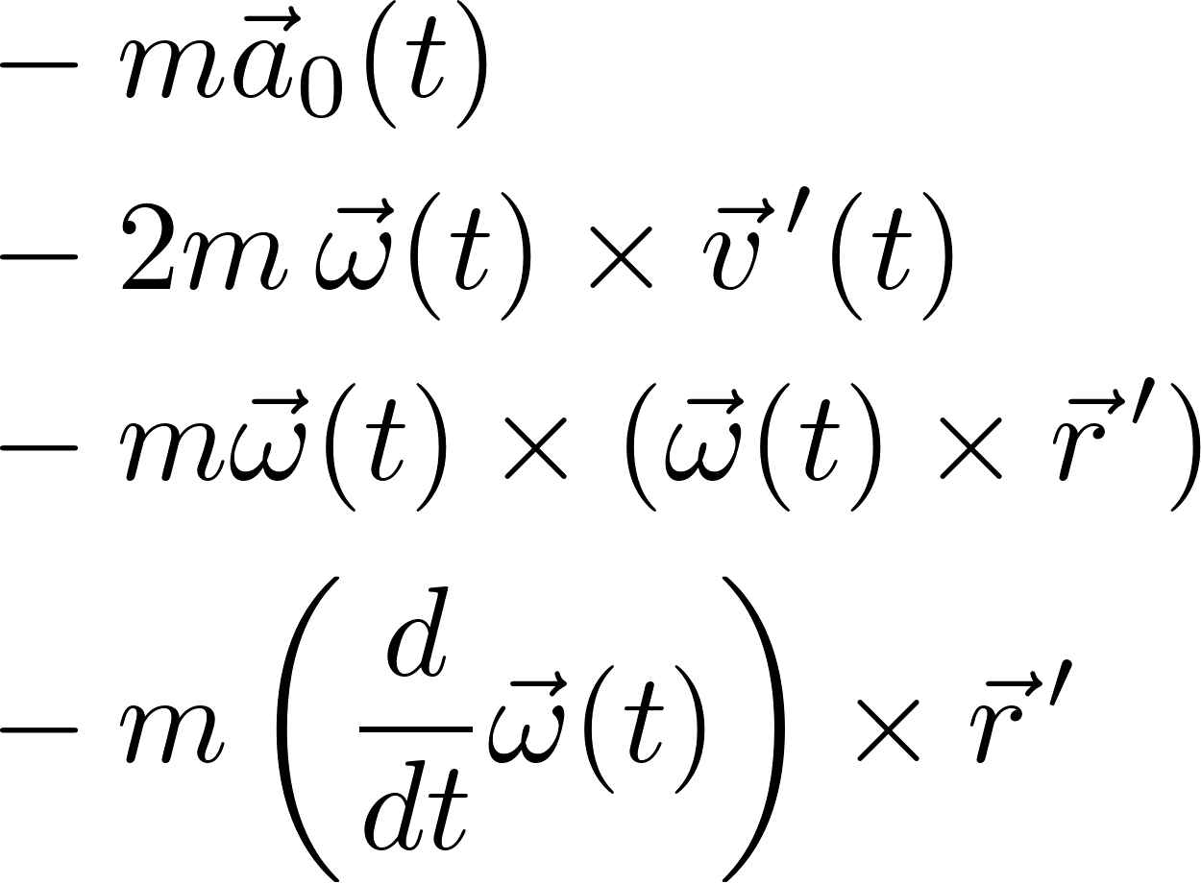
Neinerciálne sústavy
Pozorovateľ v neinerciálnej sústave sa nad touto rovnicou zamyslí a povie si:
Veď ja vlastne môžem robiť fyziku v neinerciálnej sústave, len Newtonov zákon sily bude mať u mňa iný tvar. Urobím to takto:
zmeriam si zrýchlenie počiatku mojej neinerciálnej sústavy ${\vec{a}}_{0}$ voči inerciálnej
zmeriam uhlovú rýchlosť rotácie $\vec{ω}(t)$ mojej sústavy voči inerciálnej
vypočítam aj uhlové zrýchlenie $\frac{d\vec{ω}\left(t\right)}{dt}$
potom si poviem, že v mojej neinerciálnej sústave okrem naozajstnej sily $\vec{F}$ pôsobia ešte ďalšie mystické zotrvačné sily neznámeho pôvodu, a to
zotrvačná sila postupného zrýchlenia:
Coriolisova sila:
odstredivá sila:
zotrvačná sila rotačného zrýchlenia:
a napíšem akoby Newtonovu rovnicu s pridaním zotrvačných síl

Slide 12
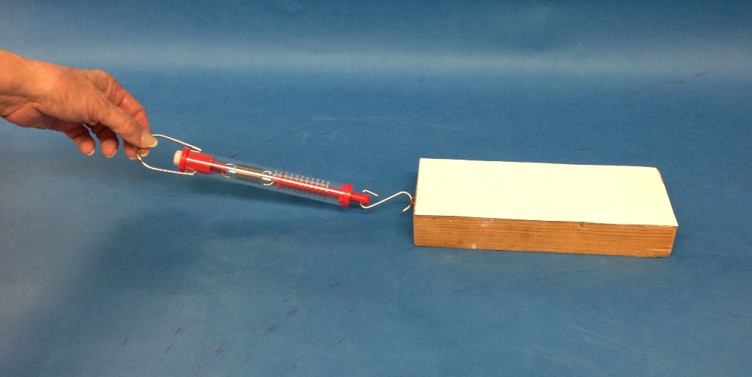
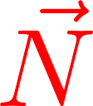
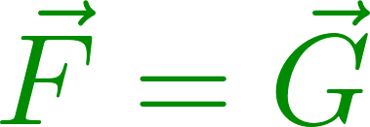
Trenie (šmykové)
Teleso stojí napriek ťažnej sile $\vec{F}$.
Kolmá tlaková sila $\vec{F}$
Trenie $\vec{T}$
Ak teleso stojí, celková sila naň pôsobiaca je nulová
Trenie „akurát“ vyrovná ťažnú silu
Ale trenie nie je schopné vyrovnať akokoľvek veľkú ťažnú silu, pri istej kritickej veľkosti sa teleso dá do pohybu
f je koeficient (statického) trenia

Slide 13
Trenie (šmykové)
Ak teleso stojí, celková sila naň pôsobiaca je nulová Trenie „akurát“ vyrovná ťažnú silu
Statické trenie je menšie ako jeho maximálna kritická hodnota
Ak už sa teleso hýbe (šmýka po podložke), trecia sila je v podstate rovná kritickému treniu
$f_{d}$ je koeficient dynamického trenia
Dynamické trenie je spravidla menšie než kritické statické trenie, teda ťažná sila, ktorá je schopná uviesť teleso do pohybu je väčšia ako sila, ktorá je potom schopná udržiavať teleso v rovnomernom priamočiarom pohybe ${(f}_{d}<f)$.

Slide 14
Trenie (šmykové)
Ak teleso prešmykuje voči podložke, trecia sily je „dopredu určená čo do veľkosti aj smeru. Smer trecej sily je proti smery preklzovania
Ak teleso neprešmykuje, potom ani smer ani veľkosť trecej sily nevieme určiť dopredu, vyjde nám to až pri riešení Newtonových pohybových rovníc
Preklzujúci valec

Slide 15
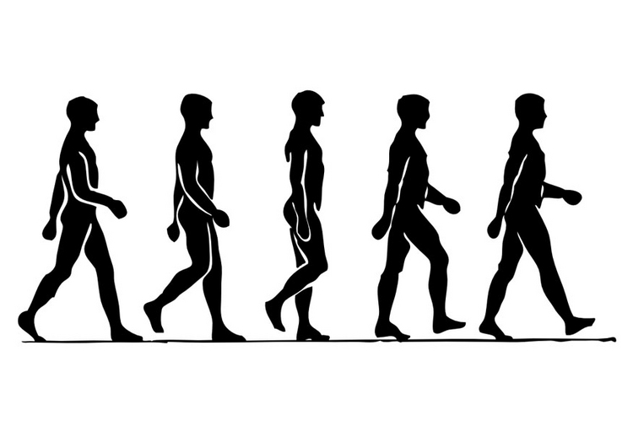
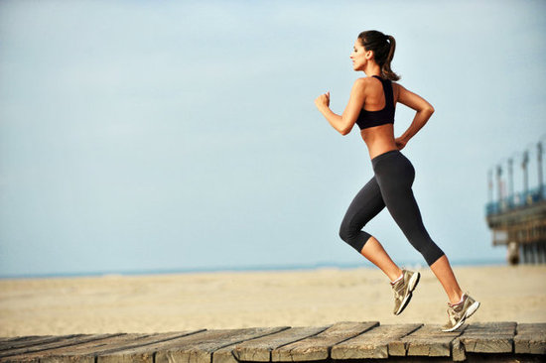
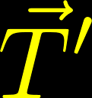
Kto poháňa chodca? Trenie.
Chodec tlačí na topánku smerom dozadu, ako keby chcel, aby sa topánka šmýkala dozadu. Trenie tomu bráni silou, ktorá smeruje dopredu. Na chodca nepôsobí vo vodorovnom smere žiadna vonkajšia sila okrem trenia. Trenie teda poháňa chodca dopredu. Nie je teda pravdou, že trenie vždy pôsobí proti pohybu.

Slide 16
Statika tuhého telesa
Pripomeňme si rovnice dynamiky tuhého telesa
Statika: $\vec{P}=0, \vec{L}=0$.
Často stačí len požadovať len nulovosť (priemetu) momentu hybnosti na nejakú os otáčania.

Slide 17
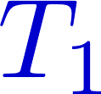
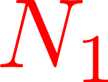
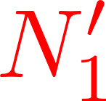
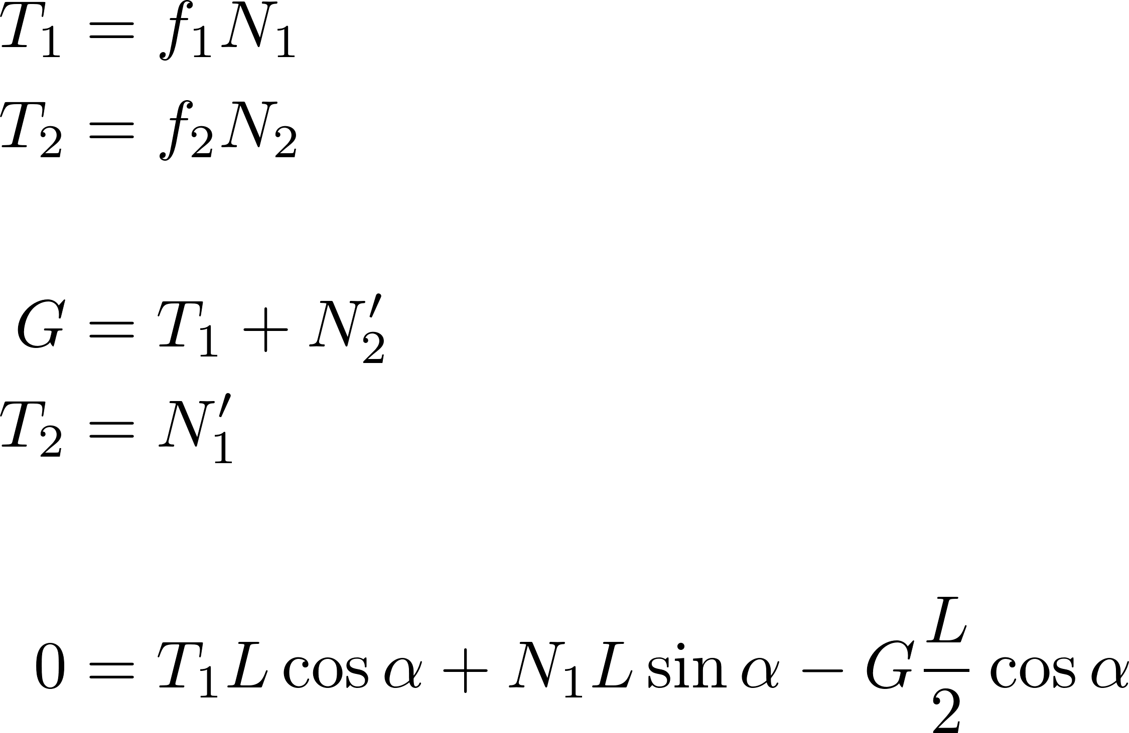
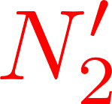
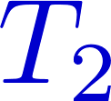
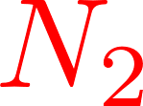
Príklad: Kritický uhol opretého rebríka
Pre kritický uhol, keď rebrík práve začne šmýkaním padať sú obe trecie sily práve kritické
moment síl vzhľadom na os v spodnom bode rebríka

Slide 18
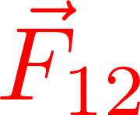
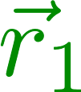
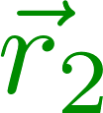
Gravitačný zákon
Newtonov gravitačný zákon možno zhrnúť do jednoduchého vzorca. Dve hmotné telesá zanedbateľných rozmerov (hmotné body) vo vzdialenosti $r$ sa priťahujú silou
= 6.673×10⁻¹¹ N·(m/kg)² je gravitačná konštanta
Vektorový zápis toho istého znie takto: teleso 1 pôsobí na teleso 2 silou
Znamienko $−$ hovorí, že sila je príťažlivá, teda má smer opčný ako vektor ${\vec{r}}_{2}−{\vec{r}}_{1}$.
Newtonov zákon je univerzálny, hovorí že ľubovoľné telesá na seba takto gravitačne pôsobia.

Slide 19
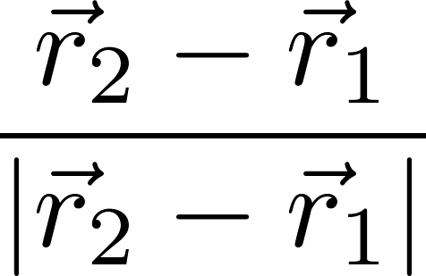
Vo vektorovom tvare (sila je vektor, takže okrem veľkosti má aj smer) silu, ktorou teleso „1“ pôsobí na teleso „2“ vyjadríme takto
Pre pochopenie tohto vzorca si treba uvedomiť, že výraz je
jednotkový vektor v smere ${\vec{r}}_{2}−{\vec{r}}_{1}$ a znamienko $−$ pred vzorcom hovorí, že sila je príťažlivá, smeruje ku častici „1“, teda opačne, ako je orientovaný vektor ${\vec{r}}_{2}−{\vec{r}}_{1}$. Trik so zápisom jednotkového vektora si zapamätajte, bude sa často používať.

Slide 20
Ak na teleso v bode $\vec{r}$ pôsobí viac gravitujúcich telies, potom celková gravitačná sila pôsobiaca na to teleso bude vektorovým súčtom gravitačných síl od jednotlivých telies. Pre situáciu na obrázku to teda bude
V tomto vzorci môžeme zvýrazniť (pridaním argumentu $\vec{r}$ do symbol sily), že sila, ktorú počítame, pôsobí na teleso umiestnené v polohe $\vec{r}$.

Slide 21
Gravitačné pole
Vzorec svojím zápisom evokuje myšlienku, že sa môžem zaujímať nielen o to, aká sila pôsobí na teleso $m$ ak je (naozaj) umiestnené v polohe $\vec{r}$, ale aj o virtuálne možnosti: že aká sila by na teleso pôsobila, keby bolo umiestnené v (rôznych) polohách $\vec{r}$, pri fixných polohách gravitujúcich telies ${\vec{r}}_{1}, {\vec{r}}_{2}$.
Pri takejto virtuálnej interpretácii si dokonca môžeme predstaviť, že teleso $m$ sa (zatiaľ) nenachádza nikde a aj tak vzorec vyjadruje aká sila by na teleso pôsobila, keby bolo umiestnené v (rôznych) polohách $\vec{r}$, pri fixných polohách gravitujúcich telies ${\vec{r}}_{1}, {\vec{r}}_{2}$. Vyvoláva to predstavu, že v priestore v okolí gravitujúcich telies $m_{1},m_{2}$ je „čosi ako skrytá možnosť, že keby sme do toho priestoru vložili teleso $m$ do bodu $\vec{r}$, pôsobila by naň gravitačná sila, daná tým vzorcom. Zavádzame preto pojem „gravitačné pole“. V našom vzorci ale explicitne vystupuje hmotnosť $m$. Gravitujúce telesá „vytvárajúce gravitačné pole“ môžu ale pôsobiť na teleso akejkoľvek hmotnosti, preto je rozumnejšie charakterizovať gravitačné pole samotné bez odvolávania sa na hmotnosť telesa, na ktoré to pole bude pôsobiť.

Slide 22
Gravitačné pole
Gravitačné pole v priestore charakterizujeme vektorom intenzity gravitačného poľa $\vec{g}.$ Vektor intenzity je definovaný v každom bode priestoru ako podiel gravitačnej sily, ktorá by v tom bode pôsobila na teleso hmotnosti $m$ a tej hmotnosti $m$. Teda
Všimnime si, že intenzita gravitačného poľa je vlastne gravitačné zrýchlenie, ktoré pole udeľuje telesám v uvažovanom bode.
Intenzita gravitačného poľa v mieste $\vec{r}$ budeného jedným (bodovým) telesom o hmotnosti $M$ umiestneným v počiatku súradnicovej sústavy je
Intenzita gravitačného poľa v mieste $\vec{r}$ budeného viacerými bodovými telesami o hmotnostiach $M_{i}$ umiestnenými v bodoch ${\vec{r}}_{i}$ je

Slide 23
Gravitačné pole
Poznamenajme, že slovo pole v pojme „gravitačné pole“ sa vo fyzike štandardne používa na pomenovanie faktu, že niečo (nejaká fyzikálna veličina) je definovaná v každom bode priestoru. V prípade gravitačného poľa hovoríme špeciálne, že je to vektorové pole, lebo intenzitu gravitácie definuje v každom bode vektor.
Ak chceme zistiť (zmerať, zmapovať) gravitačné pole (intenzitu gravitačného poľa) v nejakom priestore, potom to v princípe môžeme urobiť pomocou nejakého bodového testovacieho telesa ľubovoľnej hmotnosti $m$. S týmto telesom musíme „navštíviť“ v princípe každý bod uvažovaného priestoru, zmerať (vhodným silomerom) gravitačnú silu, ktorá na tom mieste na testovacie teleso pôsobí. Potom intenzita gravitačného poľa v tom bode bude
Bodov v priestore je nespočítateľne veľa, preto „navštíviť testovacím telesom“ každý bod je nemožné. Prakticky mapujeme pole tak, že zmeriame pole v nejakej diskrétnej sieti meracích bodov a v ostatných bodoch v prípade potreby dopočítame hodnotu poľa vhodnou matematickou interpoláciou nameraných bodov. Existujú komerčne dostupné meracie prístroje na meranie gravitačného poľa, gravimetre.

Slide 24
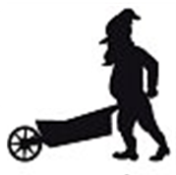
Práca v gravitačnom poli

Slide 25
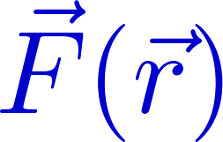
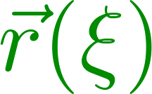
Práca nekonštantnej sily po krivej trajektórii
Uvažujme časticu, ktorá sa pohybovala po trajektórii $\vec{r}(ξ)$, pričom v bode $\vec{r}$ na ňu pôsobila sila $\vec{F}\left(\vec{r}\right).$ Sila vo všeobecnosti nie je rovnobežná s príslušným úsekom dráhy $d\vec{r}.$ Prijmime (momentálne, dôvod si povieme neskôr) bez dlhého zdôvodňovania, že práca vykonaná silou pôsobiacou na úseku dráhy $d\vec{r}$ je daná skalárnym súčinom
Celková práca vykonaná na trajektórii od bodu ${\vec{r}}_{1}$ až po bod ${\vec{r}}_{2}$ bude
Symboly integrálov neoznačujú žiadne „opaky derivácií“, sú to označenia pre súčty veľkého množstva malých čísel. Najlepšie je predstaviť si to ako numeriku na počítači. Rozkúskujem dráhu na malé úseky. Na každom úseku vypočítam skalárny súčin $\vec{F}\left(\vec{r}\right).d\vec{r}$ a takto vzniknuté číselká sčítam.
Všimnite si, že sme pre malý element vykonanej práce použili symbol $δA$ a nie $dA$. Apriórne totiž nevieme, či existuje nejaká funkcia $A(\vec{r})$, pre ktorú by $δA$ bolo diferenciálom a zaslúžilo by si to označenie $dA$, takže by platilo

Slide 26
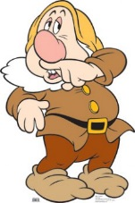
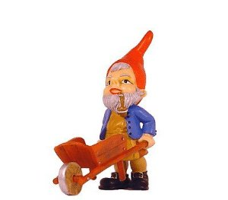
Môžme sa pýtať prečo sa nám zachcelo definovať fyzikálnu prácu tak, aby práca v gravitačnom poli po dráhe AC vyšla rovnako ako práca po dráhe BC. Akej fyzike to zodpovedá? Tá otázka znamená: „Akej našej skúsenosti to zodpovedá?“ Nuž takej, že sa nedá spraviť perpetuum mobile. Neexistencia perpetua mobile sa nedá „dokázať z ničoho“, nie je to logická nutnosť. Len celá doterajšia skúsenosť ľudstva hovorí, že sa to (asi?) nedá spraviť. Príkladu s prácou na naklonenej rovine zodpovedá nasledujúci (nefungujúci!) návrh na konštrukciu perpetua mobile

Slide 27
Trpaslík premiestňuje teleso v gravitačnom poli. Koná pritom prácu. Má na výber dve trajektórie, obe vedú z bodu ${\vec{r}}_{1}$ do bodu ${\vec{r}}_{2}$. Ak by práca vykonaná trpaslíkom nebola po rôznych trajektóriách rovnaká, dalo by sa skonštruovať perpetuum mobile. Ak veríme, že to nie je možné potom musí platiť tvrdenie: Práca v gravitačnom poli po ľubovoľnej trajektórii spájajúcej dva fixné body je rovnaká, nezávislá na zvolenej trajektórii.

Slide 28
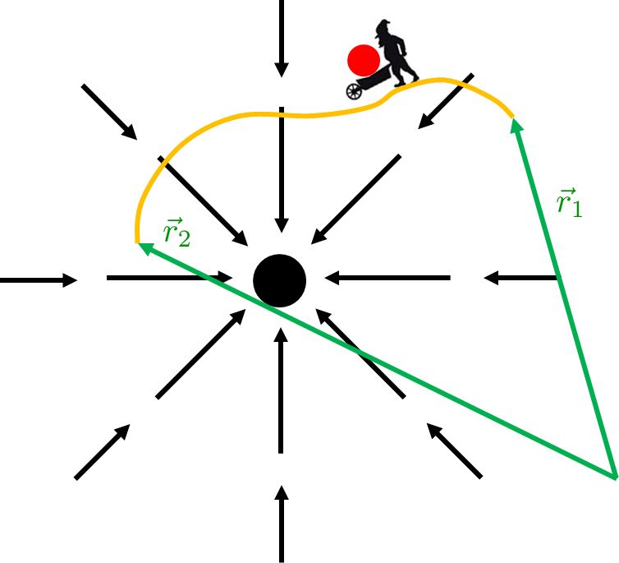
Potenciálna energia
Uvažujme trpaslíka, ktorý v gravitačnom poli bodovej častice premiestňuje časticu s hmotnosťou $m$ z miesta ${\vec{r}}_{1}$ na miesto ${\vec{r}}_{2}$. Vypočítali sme prácu na to potrebnú
Pozrime sa teraz na tento vzorec z iného pohľadu. Práca, ktorú musí vykonať trpaslík, aby premiestnil teleso o hmotnosti $m$ z bodu $\vec{r}$ hocikam do nekonečnej vzdialenosti je
Zaviedli sme tak veľmi užitočnú funkciu $U(\vec{r})$, pomocou ktorej vieme vypočítať prácu trpaslíka medzi dvoma ľubovoľnými bodmi
Toto je práca, ktorú musí vykonať trpaslík ako konateľ práce.

Slide 29
Potenciálna energia
Pozrime sa teraz na prácu, ktorú naopak koná pri tom istom premiestňovaní gravitačné pole ako konateľ nad trpaslíkom ako trpiteľom, dostaneme
Ak $A^{′}>0$, potom trpaslík zarobil čosi na úkor gravitačného poľa a získanú prácu môže využiť na niečo užitočné, napríklad dobiť si baterky (ak je to trpaslík fungujúci na elektrinu). Prenášaná častica vykonala prácu $A′$ nad trpaslíkom, takže častica v gravitačnom poli má schopnosť vykonať pri premiestnení nejakú prácu. Asi ste sa stretli s vyjadrením, že schopnosť telesa konať prácu súvisí s jeho energiou, takže je prirodzené nazvať funkciu $U(\vec{r})$ potenciálnou energiu častice v mieste $\vec{r}$. Ak častica má na začiatku presunu (v bode ${\vec{r}}_{1})$ väčšiu energiu ako na konci presunu (v bode ${\vec{r}}_{2})$ vykoná pri presune kladnú prácu.
Všimnime si, že sme dostali
takže sme mohli písať namiesto $δA$ diferenciál $dA$, lebo vykonaná práca je v prípade gravitačného poľa diferenciálom potenciálnej energie, čo sme na začiatku našich úvah s istotou nevedeli.

Slide 30
Potenciálna energia
Pre prácu vykonanú na infinitezimálnej trajektórii $d\vec{r}$ dostaneme
Potenciálna energia je funkciou polohy, jej argumentom je vektor $\vec{r}=(x,y,z)$. Potenciálnu energiu môžeme preto chápať aj ako funkciu troch skalárnych premenných $x,y,z$. Dostaneme teda rovnicu
na pravej strane urobíme rozvoj do prvého rádu pomocou parciálnych derivácií a dostaneme

Slide 31
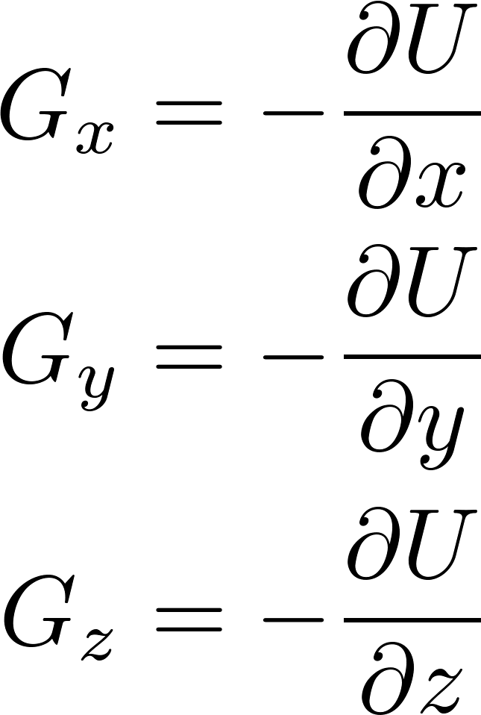
Potenciálna energia
Gravitačné pole teda pôsobí na časticu v mieste $(x,y,z)$ silou
kde $U(x,y,z)$ je potenciálna energia častice. Všimnime si, že potenciálna energia je skalár a troma parciálnymi deriváciami z tohto skalára vyrobíme vektor (gravitačnú silu). Aby sa zvýraznila túto skutočnosť, matematici zaviedli osobitný symbol vektorovej povahy
Tri symboly parciálnej derivácie sme zapísali, ako keby to boli zložky nejakého vektora.

